Slide 1
第11章 文件
【学习目标】
熟悉各类文件的特点，构造方法以及如何实现检索，插入和删除等操作。
【重点和难点】
了解各种文件的结构特点及其适用场合。
【学习指南】
本章讨论的文件是外存的"集合"结构，因此和查找表类似，为了提高对文件进行操作的效率，也存在一个数据的组织问题。因此在学习本章的过程中同样应着重了解文件的各种表示方法及其特点。

Slide 2
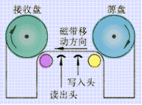
11.1 基本概念
11.1.1 外存储器简介
一、磁带存储器
磁带是薄薄涂上一层磁性材料的一条窄带。现在使用的磁带大多数有1/2英寸宽，最长可达3000英尺，绕在一个卷盘上。使用时，将磁带盘放在磁带机上，驱动器控制磁带盘转动，带动磁带向前移动。通过读/写头读出磁带上的信息或者将信息写入磁带，如右图所示。

Slide 3
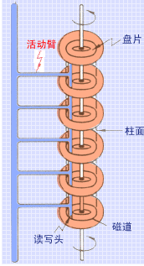
二、磁盘存储器
磁盘是一种直接存取的存储设备，既能顺序存取，又能随机存取。目前使用多为活动头磁盘如右图所示。
为了访问一块信息，首先必须移动动臂使磁头移动到所需柱面（称为定位或寻查），然后等待页块起始位置转到读/写头下，最后读/写所需信息。所需时间由这三个动作所需时间组成： TI/O = tseek + tla + n·twm
其中，tseek为寻查时间；tla为等待时间；twm 为传输(一个字符)时间；n 为页块内字符数目。

Slide 4
11.1.2 有关文件的基本概念
文件(File)是由大量性质相同的记录组成的集合。可按记录的不同类型分为操作系统的文件和数据库的文件两类。
操作系统中的文件仅是一维的连续字符序列，无结构、无解释。
数据库中的文件是带有结构的记录的集合，此类记录由一个或多个"数据项"组成，记录中能唯一确定(或识别)一个记录的数据项或数据项的组合，称为"关键码"相等，则称"定长文件"，反之，若文件中各记录的类型不同，或者。若文件所含记录具有相同类型而且长度类型相同而长度不等，则称为"非定长文件"或"变长文件"。

Slide 5
物理记录和逻辑记录
上述文件中的记录称为“逻辑记录”，它是用户表示和存取信息的单位，“物理记录”则指外存信息存取的单位(即一个页块内的信息)。在物理记录和逻辑记录之间可能存在下列三种关系：
一个物理记录存放一个逻辑记录；
一个物理记录包含多个逻辑记录；
多个物理记录表示一个逻辑记录。

Slide 6
文件的操作
文件的操作有两类：检索和修改。
检索可有三种方式：
顺序存取:按记录的逻辑顺序号进行顺序存取
直接存取
按关键码进行存取。
按关键码进行存取时，可查询关键码等于给定值的记录，或查询关键码属某个区域的记录，或以关键码的某个函数作为查询条件，甚至可以根据多种条件的组合进行查询。
修改则包括插入记录、删除记录或更新记录的某些数据项。 文件操作的方式可有联机(实时)随机处理和批处理两种。

Slide 7
文件的存储结构
文件的存储结构指的是文件在外存储器中的不同组织方法：
(1) 顺序结构。记录在外存储器中的存放顺序与记录在文件中的逻辑顺序完全一致，称按这种存储方式组织的文件为"顺序文件"。
(2) 计算寻址结构。类似于哈希表，记录在外存储器中的存储位置由选定的哈希函数和处理冲突的方法确定。称按这种存储方式组织的文件为"散列文件"或"直接存取文件"。

Slide 8
文件的存储结构
(3) 索引结构。为顺序文件中的每个记录建立一个索引项(由记录的关键码和记录的存储位置两项组成)，所有记录的索引项构成一个索引，由索引和顺序文件构成的文件为索引文件，若顺序文件中记录按关键码有序，则为索引顺序文件。

Slide 9
文件的存储结构
(4) 表结构。类似于线性表的链表存储结构，记录之间利用"指针"进行相互链接。在此，"指针"通常指的是页块的物理地址。
文件组织采用什么样的组织方式取决于对文件进行哪些操作和采用何种外存储介质。

Slide 10
11.2 顺序文件
顺序文件是记录的物理顺序和逻辑顺序完全一致的文件。记录在外存储器中的顺序是由建立文件时记录输入的顺序自然形成的。若记录按关键码（指主码）自小而大或自大而小的顺序输入，则生成的文件为顺序有序文件，否则称为"堆文件"，堆文件中记录的存储顺序和关键码无关。

Slide 11
11.2.1 存储在顺序存储器上的顺序文件
存储在顺序存储器（如磁带）上的文件，只能是顺序文件，这种文件只能进行“顺序存取”和“成批处理”。
顺序存取是指按记录的逻辑(或物理)顺序实现逐个存取，若要查询第i个记录则必须先检索前 i－1 个记录；插入新的记录只能加在文件的末尾；更新某个记录必须对整个文件进行"复制"。

Slide 12
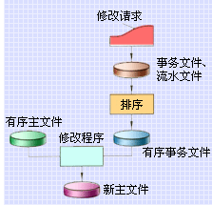
顺序文件的修改操作是按批处理的方式进行的。批处理的工作原理如下进行：称待修改的原始文件为"主文件"，文件中记录按关键码有序；所有的修改请求依"请求"的先后次序生成一个"事务文件"，在进行批处理之前首先对事务文件进行排序，然后和主文件"归并"得到一个新的主文件，如右图所示。

Slide 13
归并算法类似于两个有序表的归并，但有两点不同：一是事务文件中对同一关键码可能有多个记录（即针对同一记录的多次修改请求）；二是归并时首先要判别修改类型并检验修改请求的合法性，如不能删除或更新主文件中不存在的记录，不能插入主文件中已有的记录等。
顺序文件的优点是连续存取时速度快，批处理效率高，存储节省（除存储文件本身外，不需要其他附加存储）。它的缺点是随机处理效率低，特别是对更新要求，一般不做随机处理。顺序文件通常用以存储有历史保留价值的海量数据，例如气象部门的逐日气象记录数据等。

Slide 14
11.2.2 存储在直接存储器上的顺序文件
存储在磁盘等直接存取设备上的顺序文件不仅可以进行顺序存取，还可以进行"按记录号"的直接存取或"按关键字"进行随机存取，若是顺序有序的定长文件，则还可应用折半查找或插值查找等进行快速存取。修改操作可如同磁带文件进行批处理，也可随机处理，但应尽量减少记录的移动。如：删除记录仅在原地作标记，插入记录先存入"附加文件"等，待批处理时重新生成新的主文件。

Slide 15
11.3 索引文件
11.3.1 索引文件的组织方法
索引文件由"索引"和"主文件(顺序文件)"两部分构成，其中索引为指示逻辑记录和物理记录之间对应关系的表，表中每一个记录称作索引项，包含(逻辑记录的)关键码和物理记录位置两个数据项，索引按关键码有序。

Slide 16
职工号
姓名
性别
职称
其他
关键字
地址
100
1231
王海英
女
助 教
……
0576
180
140
2011
张敏江
男
讲 师
……
1002
380
180
0576
陈冬生
男
副教授
……
1055
300
220
1089
李小阳
男
教 授
……
1089
220
260
2133
刘 山
男
副教授
……
1231
100
300
1055
庄 勇
男
讲 师
……
1611
420
340
2313
洪莉萍
女
讲 师
……
2011
140
380
1002
林 倩
女
工程师
……
2133
260
420
1611
王 文
男
助 教
……
2313
340

Slide 17
对索引文件可以进行直接存取或按关键码存取。按关键码存取时，首先在索引中进行查找，然后按索引项中指示的记录在主文件中的物理位置进行存取。插入记录时，记录本身可插入在主文件的末尾，同时将相应的索引项插入索引；删除记录仅需删除相应的索引项；更新记录时，可将更新后的记录插入主文件末尾，同时修改相应的索引项。
组织索引文件的关键是如何组织索引。索引本身可以是顺序结构也可以是树型结构。

Slide 18
“索引”是在建立主文件的同时生成的，即提取输入记录的关键码连同记录的物理地址构成一个索引项存入索引。可见，索引中的记录数目和主文件相同，称这类索引为“稠密索引”，它的优点可以进行“预查找”，即若在索引中没有找到待查的关键码，就不需要再到主文件中去进行查找了，它的缺点是占用存储空间较大。
若更新后的记录的存储空间不增加，也可将更新后的记录存入原地，此时不需修改索引。

Slide 19
11.4 索引顺序文件
11.4.1 索引顺序文件的特点
若索引文件中的主文件按关键码有序，则称索引顺序文件。它是目前大型文件和数据库广泛采用的数据组织形式。
索引顺序文件中的索引是"非稠密索引"，即对主文件中连续的一组记录建立一个索引项，它由这组记录中的最大关键码和这组记录的物理地址组成。索引的组织形式可分静态索引和动态索引两类，前者以ISAM文件为代表;动态索引以B+树为代表，其典型的文件组织为VSAM文件，它既便于检索又便于更新。

Slide 20
ISAM文件是一种专为磁盘存取设计的文件组织方式，由索引区，数据区和溢出区三部分组成。索引区通常是与硬件层次一致的三级索引：总索引，柱面索引和磁道索引，溢出区用来存放后插入的记录。当文件主要用于检索时，ISAM文件效率高，既能随机查找，又能顺序查找，但若增删频繁，则存取效率退化，且需定期重组。

Slide 21
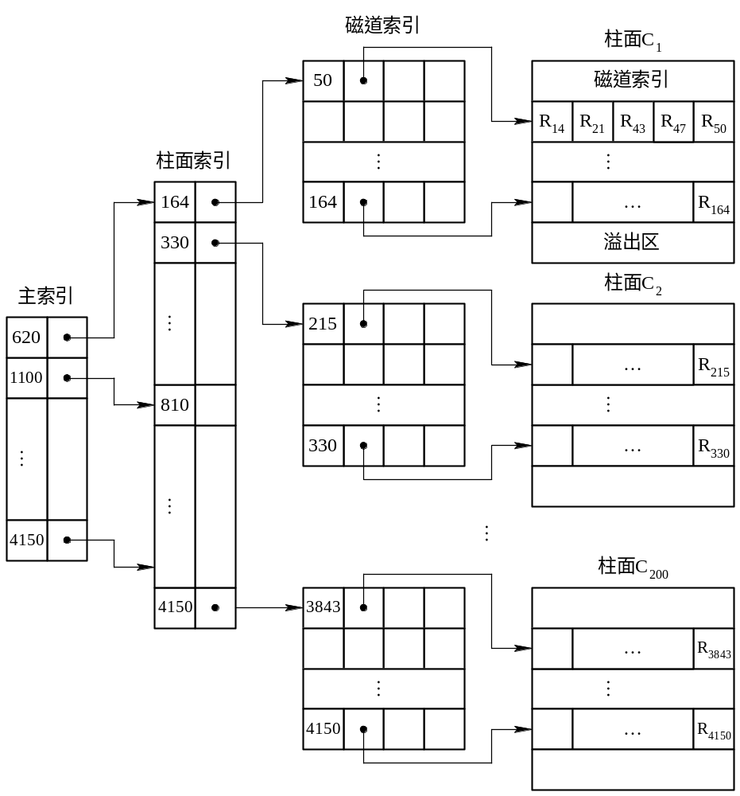
图12－6 ISAM文件结构示意图

Slide 22
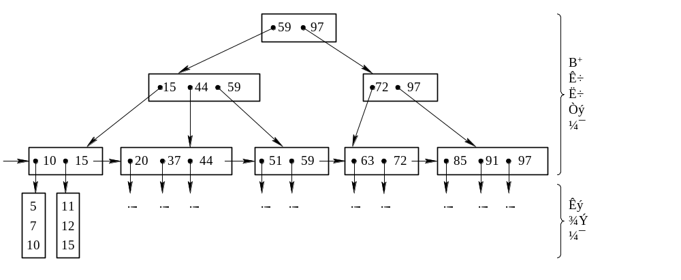
图12－7 B+树索引的文件结构示意图

Slide 23
11.4.3 VSAM文件的组织方法
VSAM文件的结构示意图如页面右侧所示。它由索引集、顺序集和数据集三部分组成。其中数据集即为主文件，而顺序集和索引集构成主文件的"索引"，是一棵B+树。其中顺序集中的每个结点即为B+树的叶子结点，包含主文件的全部索引项，索引集中的结点即为B+树的非叶结点，可看成是文件索引的高层索引。
数据集由若干控制区间组成，每个控制区间内含一个或多个记录，当含多个记录时，同一控制区间内的记录按关键码自小至大有序排列，且文件中第一个控制区间中记录的关键码值最小。在VSAM文件中，控制区间是用户进行一次存取的逻辑单位，可看成是一个"逻辑磁道"（其实际大小和物理磁道无关），由若干控制区间和它们的索引项构成一个控制区域，可看成是一个"逻辑柱面"。

Slide 24
VSAM文件中没有溢出区，解决插入的办法是在初建文件时留有适当空间，一是每个控制区间内的记录数不足额定数，二是在控制区域内留有若干记录数为零的控制区间。插入记录时，首先由查找结果确定插入的控制区间，当控制区间中的记录数超过文件规定的大小时，要"分裂"控制区间，并修改顺序集中相应的索引项。必要时，还需要"分裂"控制区域，同时分裂顺序集中的结点（即B+ 树的叶子结点）。但通常由于控制区域较大，实际上很少发生分裂。在VSAM文件中删除一个记录时，必须"真实地"实现删除，因此要在控制区间内"移动"记录，一般情况下，不需要修改索引项，仅当控制区间中记录均被删除之后，才需要修改顺序集中相应的索引项。
VSAM文件通常被作为大型索引顺序文件的标准组织方式。其优点是：动态地分配和释放空间，不需要重组文件，并能较快地实现对"后插入"的记录的检索；其缺点是：占有较多的存储空间，一般只能保持约75%的存储空间利用率。

Slide 25
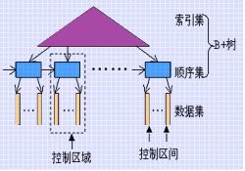

Slide 26
11.5 散列文件
散列文件又称直接存取文件，其特点是，由记录的关键码"直接"得到记录在外存（磁盘）上的映象地址。类似于构造一个哈希表，根据文件中关键码的特点设计一种"哈希函数"和"处理冲突的方法"，然后将记录散列到外存储设备上，故称"散列文件"。
散列文件由若干个"桶"组成，根据设定的哈希函数将记录"映象"到某个桶号。处理冲突通常采用链地址法，即每个桶可以包括一个或几个页块，页块之间以指针相链。每个页块中的记录个数则由逻辑记录和物理记录的大小决定。例如：假设有18个记录，它们的关键码分别为： 278, 109, 063, 930, 589, 184, 505, 269, 008, 083, 164, 215, 330, 810, 620, 110, 384, 355 。设哈希文件中桶的个数为7，则可设哈希函数为 key MOD 7，假设每个页块可以容纳2个记录，则所得散列文件如右图所示。图中左侧为桶目录表，它由m个指针组成，分别指向第0至第 m-1 个桶的第一个页块。若某记录的关键码为 kval，哈希函数为 H，则 H(kval) 为桶号。
若桶目录表不大，使用时可保存在内存，否则尚需对目录进行组织，或为顺序文件，或建立索引。

Slide 27
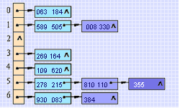

Slide 28
11.6 多关键码文件
当文件的记录中含多个关键码时，经常需要对记录的"次码"（或辅键，指记录的某些重要属性）或"多码（多辅键）的组合"进行检索时，文件的组织方式应该同时考虑如何便于进行次码或多码组合的查询，称这类文件为"多关键码文件"。如右侧所示为多关键码文件一例，其中"考号"为"主码"，"总分"和"数学"成绩为次码。假设该文件为索引顺序文件，则当需按"总分"进行检索时，只能依次存取各个记录比较它们的"总分"是否满足条件直至找到相应记录。为此应该为这类文件在主文件之外另建立"次码索引"，例如右侧是为"总分"建立的次码索引表。可见次码索引的特点是，对应每个次码值的记录可能有多个，因此每个"次码索引项"应该包含一个次码值和一个线性表，线性表中的记录含有相同的次码值。对线性表的不同组织方法得到两种不同的多关键码文件："倒排文件"和"多重表文件"。

Slide 29
姓名 | 考号 | 总分 | 政治 | 数学 | 英语
王铭 | 1801 | 259 | 98 | 66 | 95
刘青 | 1802 | 188 | 68 | 73 | 47
张铭 | 1803 | 254 | 90 | 78 | 86
蔡勇 | 1804 | 240 | 75 | 85 | 80
章林 | 1805 | 240 | 54 | 96 | 90
… | … | … | … | … | …

Slide 30
次码值 | 相应记录的主码
≥270 | 1866，… …
≥260 | 1845，… …
≥250 | 1801，1803，… …
≥240 | 1804，1805，… …
… | … …

Slide 31
·倒排文件
在倒排文件中，为每个需要进行检索的次码建立一个"倒排表"，倒排表中具有相同次码的记录构成一个顺序表。当按次码进行检索时，首先从相应的次码倒排表中得到记录的主码信息，然后从主索引存取相应记录。这种倒排表的优点是对于主文件的存储具有相对的独立性，无论主文件中记录的存储位置如何变化都不需要修改次码索引，对于多码组合查询，也可以先对由每个次码得到的多个主码集合进行集合运算，最后只要对得到的满足多码检索要求的主码进行存取。但如果主文件为散列文件，对文件进行的操作不改变记录的存储位置，则在次码倒排表中也可以不是记录的主码，而是记录所在的"页块地址"，其优点是可以根据倒排表直接存取记录，而不需要再按主码进行检索。

Slide 32
职工号
姓名
性别
职称
其他
100
1231
王海英
女
助 教
……
140
2011
张敏江
男
讲 师
……
180
0567
陈冬生
男
副教授
……
220
1089
李小阳
男
教 授
……
260
2133
刘 山
男
副教授
……
300
1055
庄 勇
男
讲 师
……
340
2313
洪莉萍
女
讲 师
……
380
1002
林 倩
女
工程师
……
420
1611
王 文
男
助 教
……

Slide 33
职称次索引
教 授
220
副教授
180
260
讲 师
140
300
340
工程师
380
助 教
100
420

Slide 34
·多重表文件
多重表文件的特点是，主文件为"串联文件"(即按主码顺序利用指针链接为表结构)，并建立主码的非稠密索引-主索引，对每一个次码建立次索引，所有具有同一次码值的记录链接为一个链表，链表的头指针和链表的长度以及次码值构成一个索引项。多重表易于构造和插入记录，但删除记录时要修改所有次索引链表。在进行多码组合查询时，应选择长度最短的次索引，依次存取记录直至找到满足所有条件的记录为止。
多关键码文件中的次索引本身可以是顺序表（如上述的总分次索引），也可以是树表或哈希表。

